Slide 1


22. октобар 2015.
КОНФЕРЕНЦИЈА ЗА НОВИНАРЕ
Др Радмила Чичковић,
директор Републичког завода за статистику
Републички завод за статистику

Slide 2
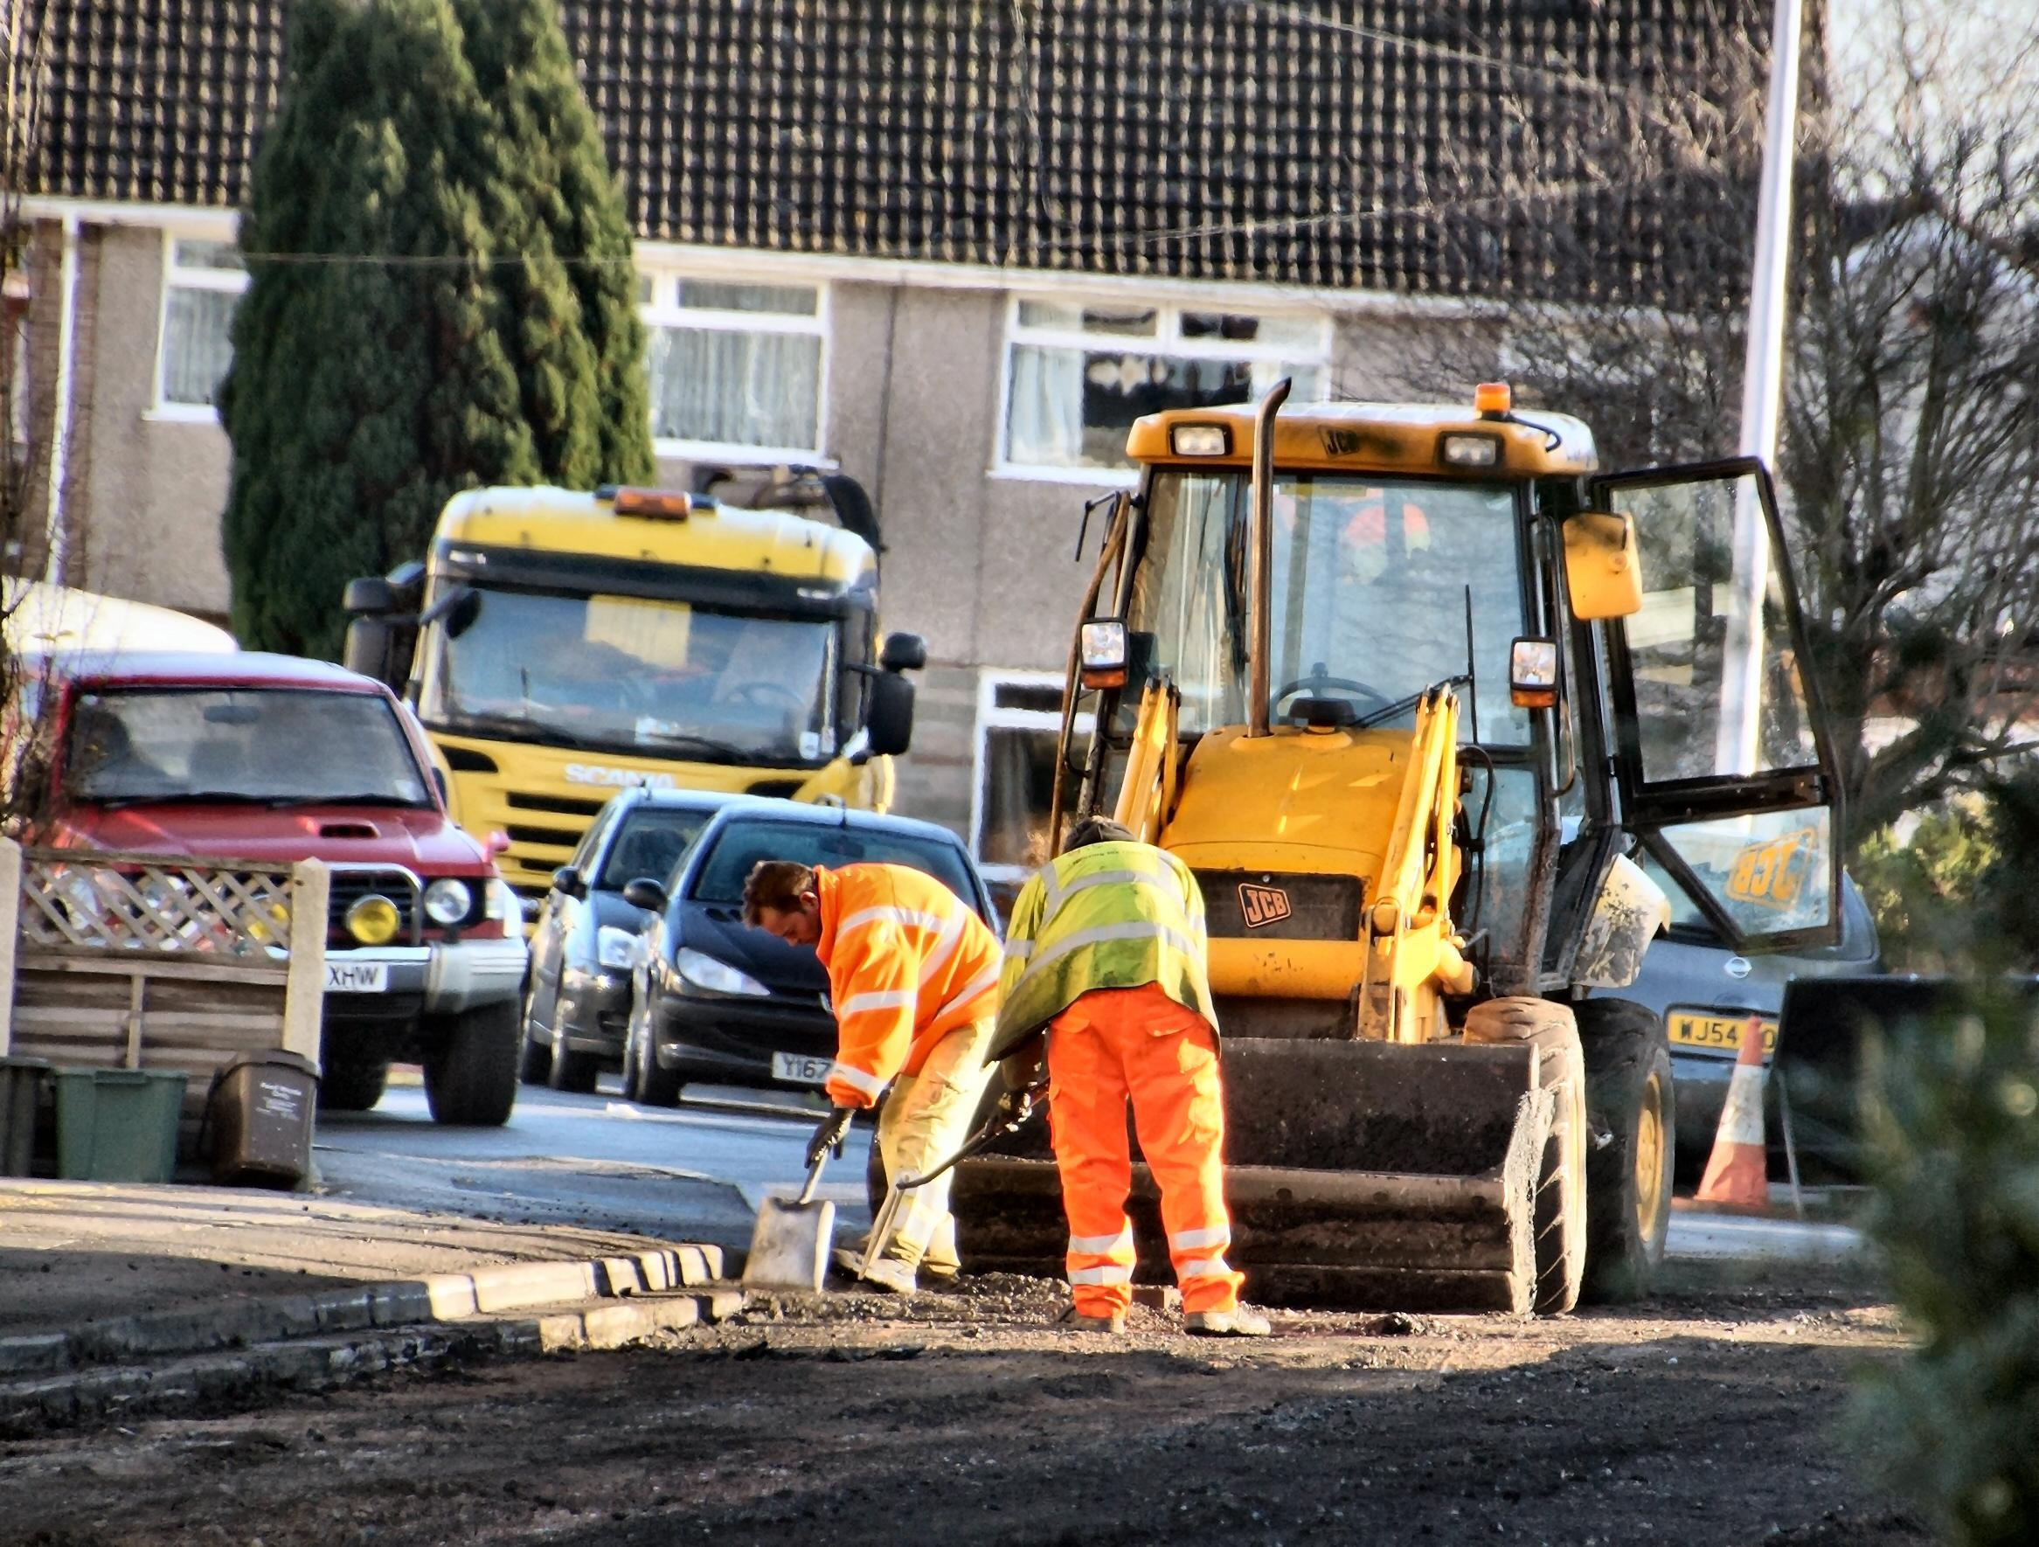
СТАТИСТИКА РАДА
СЕПТЕМБАР 2015.
Просјечна мјесечна нето плата 834 КМ
Просјечна мјесечна бруто плата 1 345 КМ
Републички завод за статистику
Notes:
Просјечна мјесечна нето плата запослених у Републици Српској, исплаћена у септембру 2015. године износи 834 КМ, а просјечна мјесечна бруто плата 1 345 КМ.
У односу на септембар 2014. године, просјечна нето плата исплаћена у септембру 2015. реално је већа за 2,5%, док је у односу на август 2015. године реално већа за 0,1%.

Slide 3
СТАТИСТИКА РАДА
КМ
Републички завод за статистику
Просјечнe нето платe запослених по мјесецима
Notes:
Посматрано по подручјима, у септембру 2015. године, највиша просјечна нето плата исплаћена је у подручју Финансијске дјелатности и дјелатности осигурања и износи 1 260 КМ. Са друге стране, најнижа просјечна нето плата у септембру 2015. исплаћена је у подручју Административне и помоћне услужне дјелатности 521 КМ.
У септембру 2015. године, у односу на август 2015, највећи номинални раст нето плате забиљежен је у подручјима Вађење руда и камена 4,8%, Административне и помоћне услужне дјелатности 1,6% и Производња и снабдијевање електричном енергијом, гасом, паром и климатизација 1,5%.
Смањење плате, у номиналном износу, забиљежено је у подручјима Прерађивачка индустрија 3,5%, Информације и комуникације 1,8% и Остале услужне дјелатности 1,4%.

Slide 4

СТАТИСТИКА ЦИЈЕНА
СЕПТЕМБАР 2015.
Мјесечна инфлација -0,1%
Годишња инфлација (IX 2015/IX 2014.) -2,1%
Републички завод за статистику
Notes:
Цијене производа и услуга које се користе за личну потрошњу у Републици Српској, мјерене индексом потрошачких цијена, у септембру 2015. године у односу на претходни мјесец, у просјеку су ниже за 0,1%, док су на годишњем нивоу ниже за 2,1%.

Slide 5
СТАТИСТИКА ЦИЈЕНА
СЕПТЕМБАР 2015.
раст цијена
Одјељак Одјећа и обућа 2,1%
Одјељак Храна и безалкохолна пића 0,3%
пад цијена
Одјељак Превоз 1,9%
Одјељак Рекреација и култура 0,4%
Републички завод за статистику
Notes:
Од 12 главних одјељака производа и услуга, више цијене забиљежене су у четири, ниже цијене у три, док су у пет одјељака цијене, у просјеку, остале непромијењене.
Највећи раст забиљежен је у одјељку Одјећа и обућа (2,1%) усљед виших, сезонских цијена одјеће и обуће, затим у одјељку Храна и безалкохолна пића (0,3%) усљед виших цијена у групи поврће (4,4%) које су такође, сезонског карактера, затим у групи шећер, џем, мед и други производи (0,6%) због виших набавних цијена као и завршетка периода акцијских попуста на поједине артикле из ове групе, затим у групи уља и масноће (0,4%) и у групи месо (0,4%) усљед нових набавки. Више цијене забиљежене су и у одјељцима Здравство и Намјештај и покућство (0,2%).
У одјељцима Алкохолна пића и дуван, Становање, Комуникације, Образовање и Ресторани и хотели цијене су, у просјеку, остале непромијењене.
Највећи пад цијена у септембру забиљежен је у одјељку Превоз (1,9%) усљед и даље присутног тренда нижих набавних цијена у групи горива и мазива (3,8%). Нешто мањи пад цијена забиљежен је у одјељку Рекреација и култура (0,4%) те у одјељку Остала добра и услуге (0,1%) због нижих, акцијских цијена у групи производи за личну хигијену (0,8%).

Slide 6
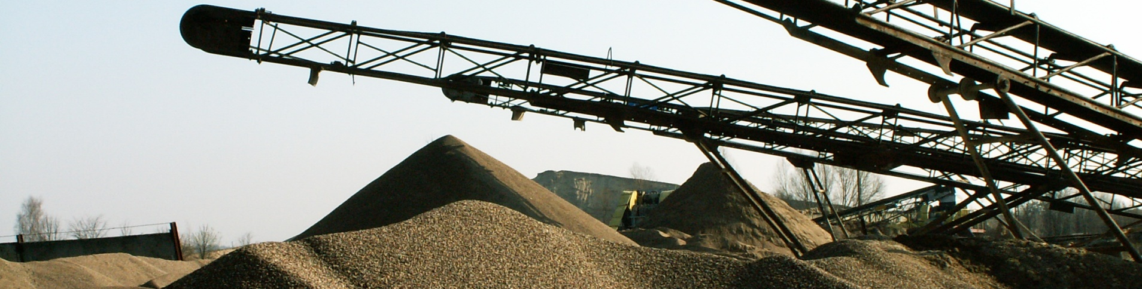
СТАТИСТИКА ИНДУСТРИЈЕ
ИНДЕКС ИНДУСТРИЈСКЕ ПРОИЗВОДЊЕ
Календарски прилагођена индустријска производња
(I-IX2015/I-IX 2014.) већа 3,8%
Републички завод за статистику
Notes:
Календарски прилагођена индустријска производња у периду јануар-септембар 2015. године у поређењу са истим периодом прошле године већа је за 3,8%. У истом периоду у подручју Вађења руда и камена остварен је раст од 13,9%, у Производњи и снабдијевању електричном енергијом, гасом, паром и климатизацији раст од 2,9% и у Прерађивачкој индустрији раст од 2,2%.
Посматрано према главним индустријским групама по основу економске намјене производа, у периоду јануар-септембар 2015. године у поређењу са истим периодом прошле године производња трајних производа за широку потрошњу већа је за 6,9%, интермедијарних производа за 6,8%, нетрајних производа за широку потрошњу за 4,5% и енергије за 4,1%, док је производња капиталних производа мања за 9,2%.

Slide 7
СТАТИСТИКА ИНДУСТРИЈЕ
ЗАПОСЛЕНИ У ИНДУСТРИЈИ
IX 2015/IX 2014.
Број запослених у индустрији већи 1,6%
Републички завод за статистику
Notes:
Број запослених у индустрији у септембру 2015. године у односу на просјечан мјесечни број запослених у 2014. години већи је за 2,5%, у односу на исти мјесец прошле године већи за 1,6% и у односу на август 2015. године за 0,4%. Број запослених у индустрији у периоду јануар - септембар 2015. године, у односу на исти период прошле године, већи је за 1,5%. У истом периоду у подручју Производња и снабдијевање електричном енергијом, гасом, паром и климатизацији остварен је раст од 3,8%, у подручју Вађење руда и камена раст од 2,3% и у подручју Прерађивачка индустрија раст од 1,0%.

Slide 8
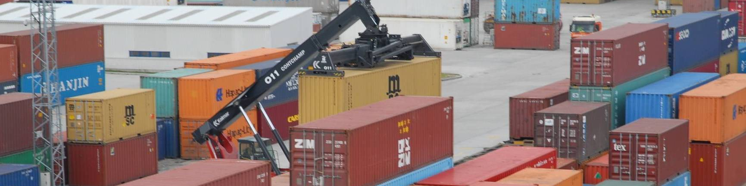
СТАТИСТИКА СПОЉНЕ ТРГОВИНЕ
ЈАНУАР-СЕПТЕМБАР 2015.
Обим робне размјене Републике Српске са иностранством 5 милијарди 178,1 милион КМ
ИЗВОЗ милијарду 919 милиона КМ
УВОЗ три милијарде 259 милиона КМ
Републички завод за статистику
Покривеност увоза извозом 58,9%
Notes:
Према подацима статистике спољне трговине у периоду јануар-септембар 2015. године обим робне размјене Републике Српске са иностранством износио је око 5 милијарди 178 милиона КМ, од чега се на извоз односи милијарду и 919 милиона КМ, а на увоз 3 милијарде 259 милионa КМ. У оквиру укупно остварене робне размјене Републике Српске са иностранством у периоду јануар-септембар 2015. године, проценат покривеност увоза извозом био је 58,9%.

Slide 9
СТАТИСТИКА СПОЉНЕ ТРГОВИНЕ
хиљ. КМ
Републички завод за статистику
2014.
2015.
Графикон 2. Извоз и увоз по мјесецима
Notes:
Посматрајући по мјесецима, извоз у септембру 2015. године у односу на август 2015. године повећан је за 17,9%, док је у односу на септембар 2014. године смањен за 4,6%. Увоз је у септембру 2015. године у односу на август 2015. године повећан за 15,5%, док је у односу на септембар 2014. године смањен за 7,7%.
Посматрано по групама производа, у периоду јануар-септембар 2015. године у структури извоза највише учествују обрађено дрво 6,3%, затим вјештачки корунд, алуминијум оксид и алуминијум хидроксид 6,3% и дијелови обуће 4,5%. У структури увоза, највише учествује нафта и уља добијена од битуменозних минерала (сирова) 15,1%, потом слиједе лијекови 3,8% и дијелови обуће 2,1%.

Slide 10
СТАТИСТИКА СПОЉНЕ ТРГОВИНЕ
ЈАНУАР-СЕПТЕМБАР 2015.
ИЗВОЗ:
Италија 18,6% односно 356 милиона КМ
Србија 13,3% односно 255 милиона КМ
Њемачка 10,5% односно 202 милиона КМ
Србија 17,3% односно 565 милиона КМ
Русија 16,2% односно 529 милиона КМ
Италија 12,1% односно 394 милиона КМ
УВОЗ:
Републички завод за статистику
Notes:
У погледу географске дистрибуције робне размјене Републике Српске у периоду јануар-септембар 2015. године у извозу највише учествује Италија са 18,6%, затим Србија са 13,3% и Њемачка са 10,5%. У истом периоду у структури увоза највише учествује Србија са 17,3%, Русија са 16,2% и Италија са 12,1%.
Посматрајући земље са највећим учешћем у обиму робне размјене са Републиком Српском, највећа покривеност увоза извозом у периоду јануар-септембар 2015. године остварена је са Црном Гором и износи 499,2%, док је најмања покривеност остварена са Русијом 2,7%.
У периоду јануар-септембар 2015. године, према економским групацијама земаља, највише се извозило у земље Европске уније (28 чланица) милијарду и 392 милиона КМ, док се највише увозило такође из земаља Европске уније (28 чланица) милијарду и 555 милиона КМ.

Slide 11
22. октобар 2015.
КОНФЕРЕНЦИЈА ЗА НОВИНАРЕ
Републички завод за статистику

